Slide 1

Z E M Ě P I S
Zeměpisné soutěže
VY_32_INOVACE_Z.8.270_fotky z měst v Evropě 2

Slide 2
Fotky z hlavních měst v Evropě č.2
Mgr. Tomáš Keprt

Slide 3
Pokus se napsat stát a hlavní město státu, ze kterého pochází následující fotografie… ☺
Mgr. Tomáš Keprt

Slide 4
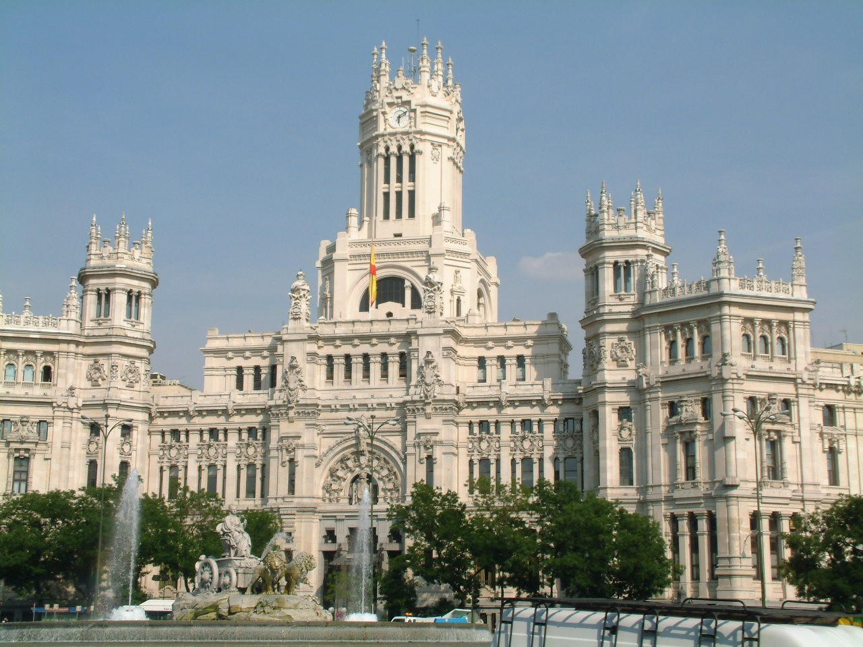
1

Slide 5
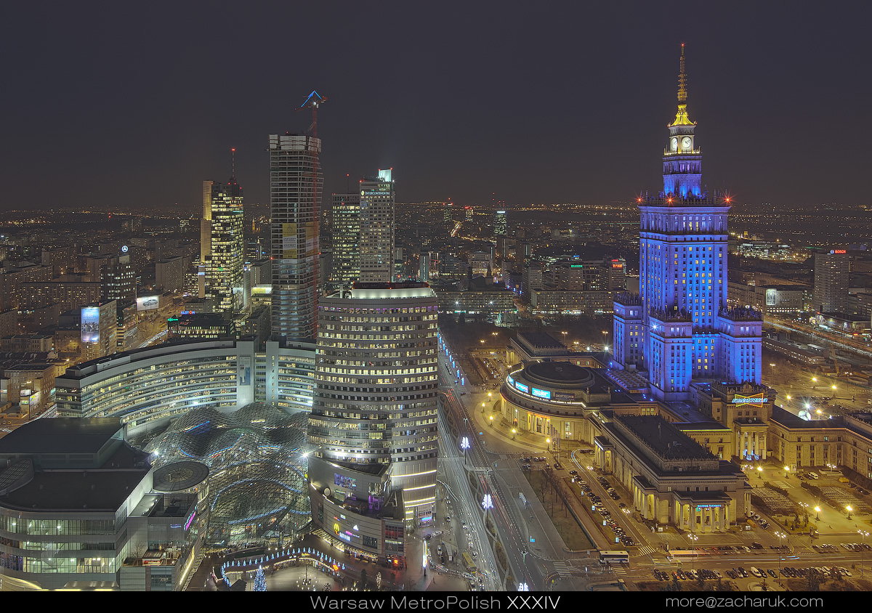
2

Slide 6
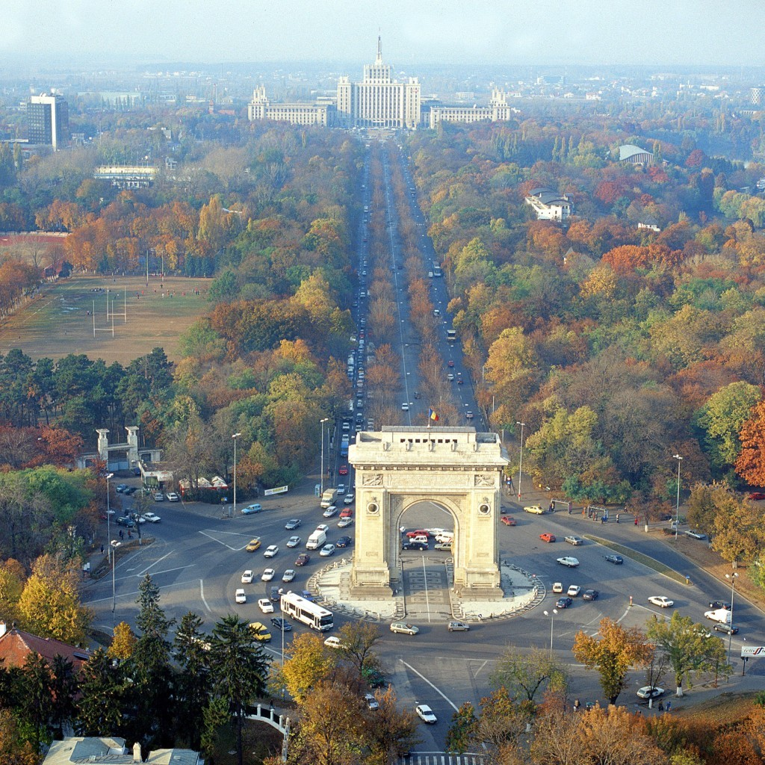
3

Slide 7
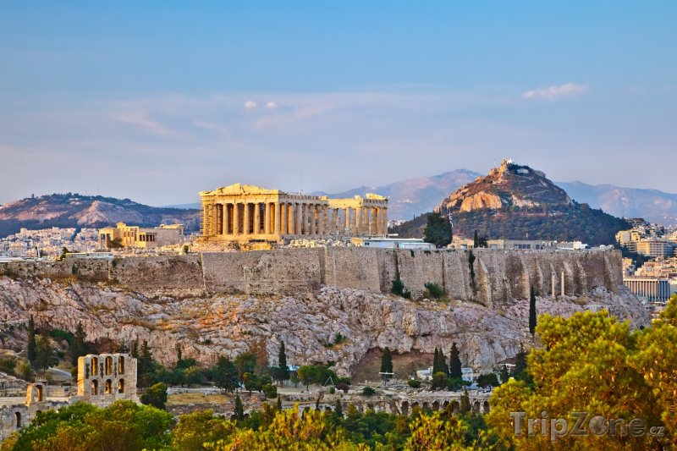
4

Slide 8
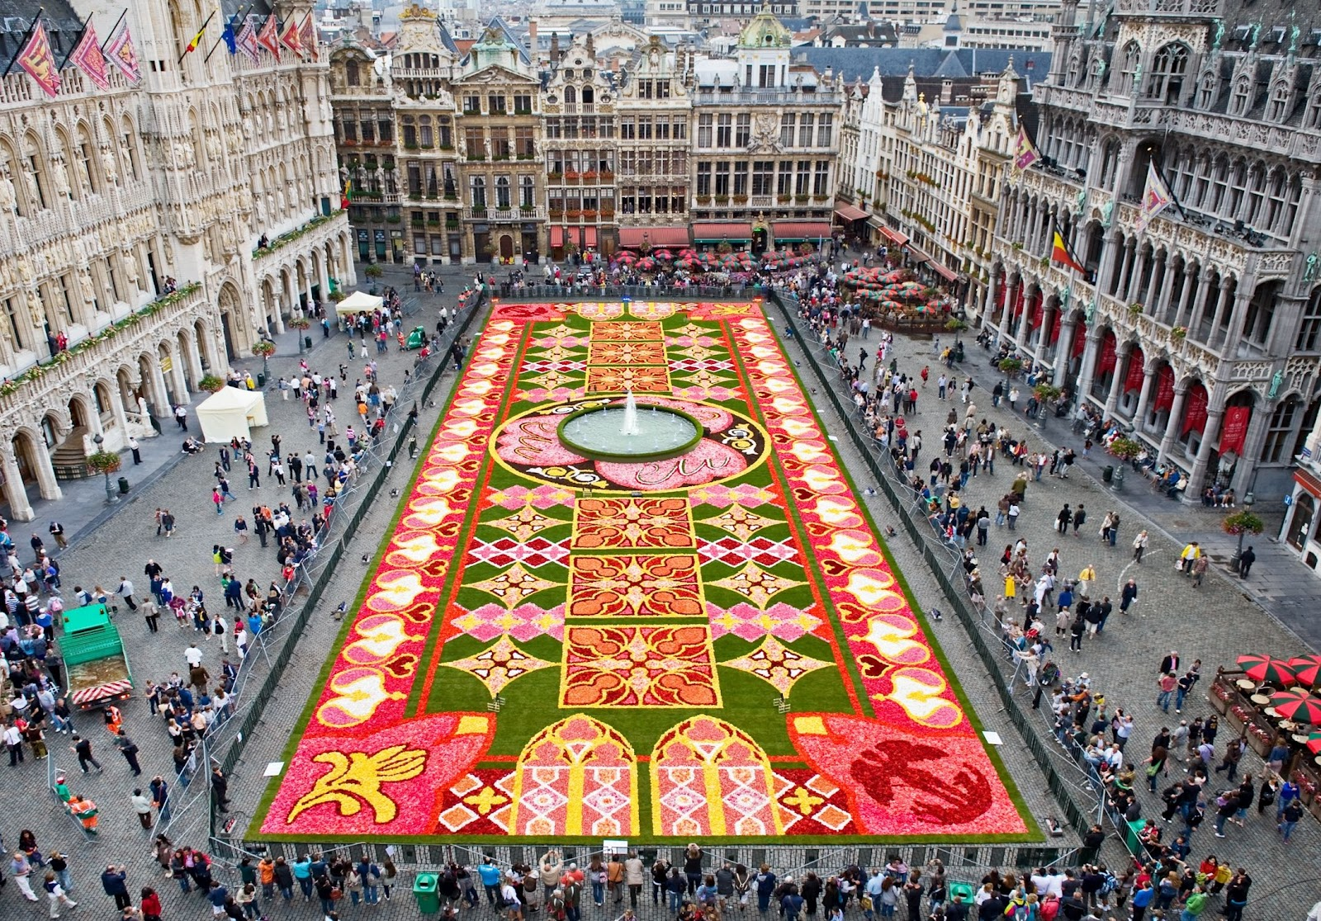
5

Slide 9
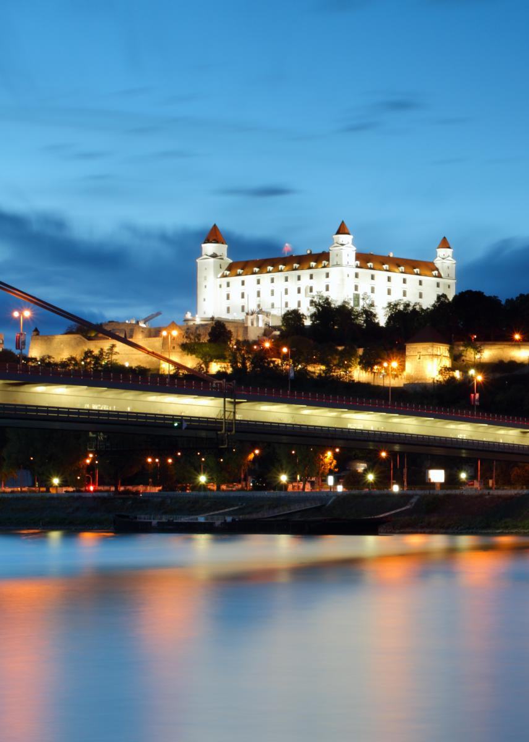
6

Slide 10
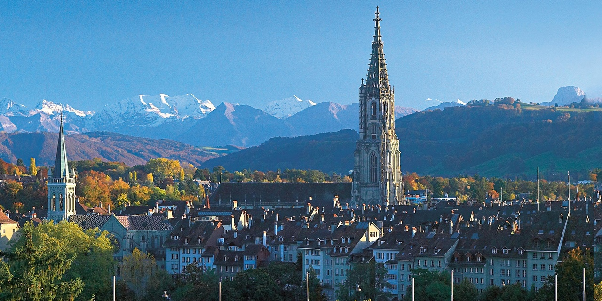
7

Slide 11
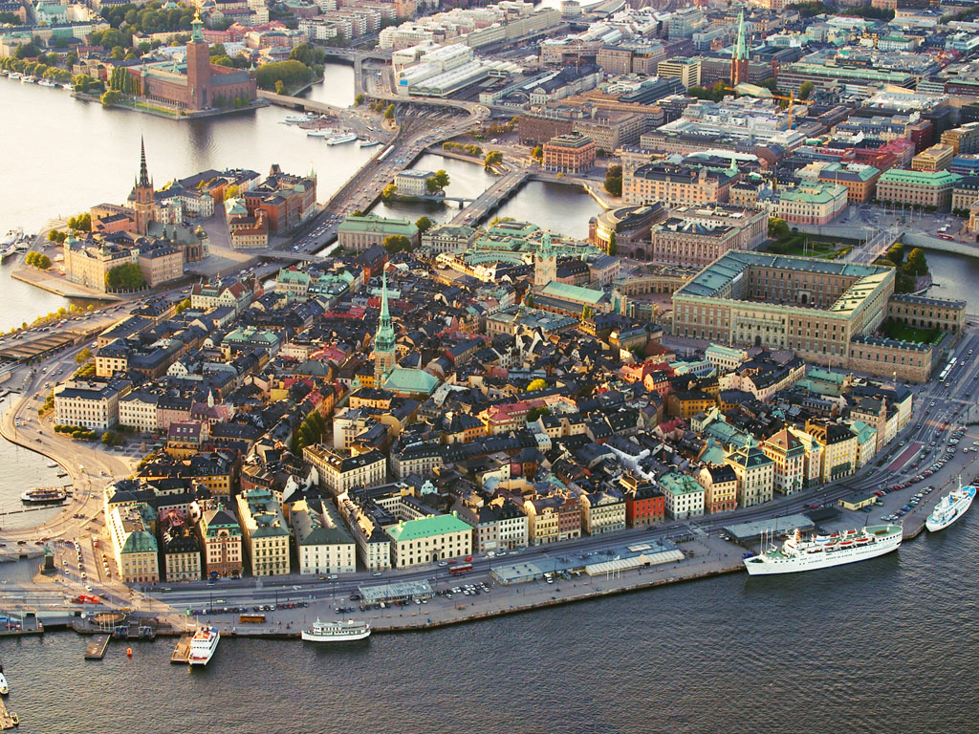
8

Slide 12
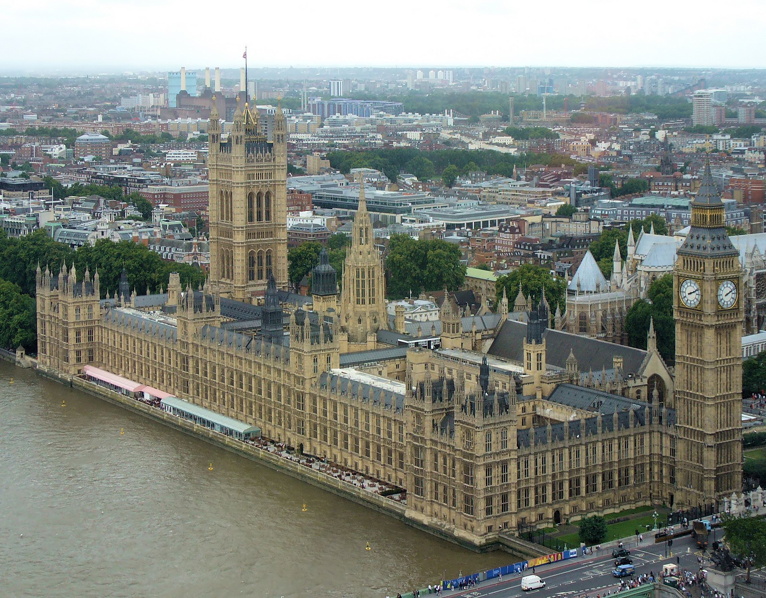
9

Slide 13
Přichází kontrola…
vyměňte si sešit s Vaším spolužákem…

Slide 14
Společně zkontrolujeme :
1 – Španělsko - Madrid
2 – Polsko - Varšava
3 – Rumunsko - Bukurešť
4 – Řecko - Athény
5 – Belgie - Brusel
6 – Slovensko - Bratislava
7 – Švýcarsko - Bern
8 – Švédsko - Stockholm
9 – Velká Británie - Londýn

Slide 15
Seznam informačních zdrojů
Zdroje fotografií:
http://www.europepics.org/wp-content/uploads/2012/08/Westminster-Palace.jpg
http://www.tripzone.cz/content_img_cs/001/atheny-akropole-w-1398.jpg
http://cache.wanderfly.com/images/user/af5/i-2053230062_33c4bfb254bbe86af6c4e814b8d719b5_b.jpg
http://digart.img.digart.pl/data/img/vol5/11/72/download/6845202.jpg
http://images.gadmin.st.s3.amazonaws.com/n30437/images/bern/bg/stadtbilder_ansicht-muenste.jpg
http://1.bp.blogspot.com/-7NaTYTFbvrY/UDvgNGksGEI/AAAAAAAAAuI/lsBrZDgzWqk/s1600/B_toprint.JPG
http://www.frontierholidays.net/assets/galleries/340/0da6e5a2a11b1585eb9af4b701151c69.jpg
http://www.stockholm.net/files/stockholm_geography.jpg
http://predragdebevec.files.wordpress.com/2010/06/1237807237000_bukurest_-11.jpg
Autorem materiálu a všech jeho částí, není-li uvedeno jinak, je Mgr. Tomáš Keprt.

